Slide 1
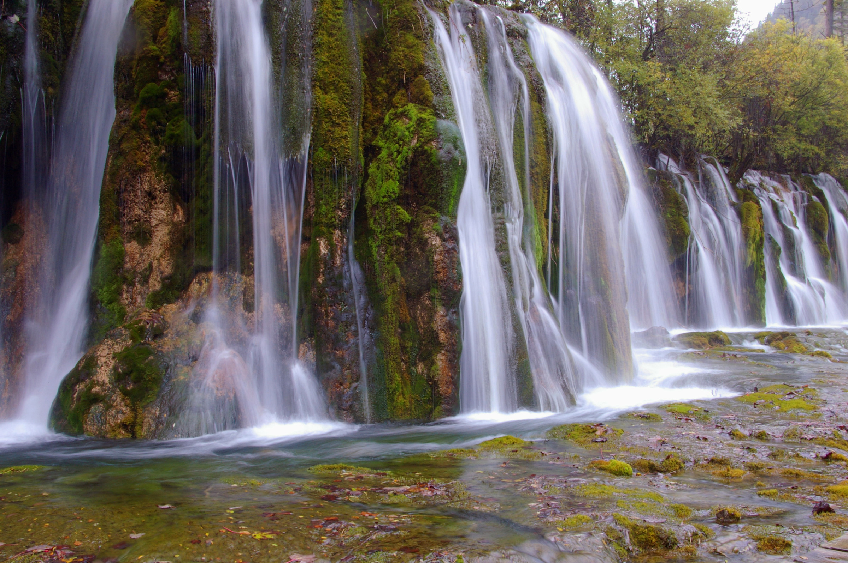
আজকের গণিত ক্লাসে সবাইকে স্বাগতম
This Photo by Unknown Author is licensed under CC BY

Slide 2
পরিচিতি
আমিনা খানম
সহকারি শিক্ষক
মুলাদী বন্দর সরকারি প্রাথমিক বিদ্যালয়
মুলাদী, বরিশাল।

Slide 3
পূর্ব পাঠের আলোচনা
ভগ্নাংশ কত প্রকার ? এবং কিকি?
ভগ্নাংশ দুই প্রকার ।যথা সাধারন ভগ্নাংশ এবং দশমিক ভগ্নাংশ

Slide 4
পূর্বজ্ঞান যাচাই
দশমিক ভগ্নাংশ কাকে বলে ?
যে ভগ্নাংশকে লব ও হরের মাধ্যমে প্রকাশ না করে দশমিক চিহ্নের(.) মাধ্যমে প্রাকাশ করা হয় তাকে দশমিক ভগ্নাংশ বলে। যেমন = ০.১
১
১০

Slide 5
আজকের পাঠ………
দশমিক ভগ্নাংশ
৬৫ পৃষ্ঠা

Slide 6
শিখনফল
২২.১.২ দশমিক ভগ্নাংশকে ১০ , ১০০ ইত্যাদি দিয়ে গুণ করতে পারবে।

Slide 7
৪২.১৯৫ সংখ্যাটি একটি দশমিক ভগ্নাংশ যার দশমাংশ, শতাংশ এবং সহস্রাংশ রয়েছে তা নিচে দেখানো হলো।
স্থানের নাম
দশক
একক
দশমাংশ
শতাংশ
সহস্রাংশ
একক
১০
১
০.১
০.০১
০.০০১
সংখ্যা
৪
২
১
৯
৫

Slide 8
একক কাজ
৪২.১৯৫ সংখ্যাটিতে ১০, ১, ০.১, ০.০১, ০.০০১ কতটি আছে?
৪২.১৯৫ সংখ্যাটিতে ১০ আছে =
৪ টি
৪২.১৯৫ সংখ্যাটিতে ১ আছে =
২ টি
৪২.১৯৫ সংখ্যাটিতে ০.১ আছে =
১ টি
৪২.১৯৫ সংখ্যাটিতে ০.০১আছে =
৯ টি
৫ টি
৪২.১৯৫,সংখ্যাটিতে ০.০০১আছে =

Slide 9
১ কে ১০ দ্বারা গুণ করলে এবং ১ কে ১০ দ্বারা ভাগ করলে যে সংখ্যাগুলো পাওয়া যায় তা দেখে নেই……
১০ দ্বারা গুন করলে দশমিক সংখ্যার স্থান এক ঘর করে ডান দিকে সরে যায়
× ১০
× ১০
× ১০
× ১০
× ১০
১০০
১০
১
০.১
০.০১
০.০০১
১০ দ্বারা ভাগ করলে দশমিক সংখ্যার স্থান এক ঘর করে বাম দিকে সরে যায়
১০০
১০
১
০.১
০.০১
০.০০১
÷ ১০
÷ ১০
÷ ১০
÷ ১০
÷ ১০

Slide 10
হিসাব করি
১। ০.৭৫ × ১০ = ?
.৭৫
×১০
০.৭৫ × ১০ = ৭.৫
০০
০
৭৫
৭ ৫০
.০৪১
২। ০.০৪১ × ১০০ = ?
×১০০
০.০৪১ × ১০০ = ৪.১
০০০
০০০
০
৪১
০
৪ ১০০

Slide 11
(1) কতটি ০.১ দ্বারা ২.১ গঠন করা যায় ?
সমাধান
÷
২.১
০.১
২১
১
÷
=
১০
১০
২১
১০
×
=
১০
১
২১
=
২১ টি ০.১ দ্বারা ২.১ গঠন করা যায়।

Slide 12
(৪) কতটি ০.০০১ দ্বারা ৪২.১৯৫ গঠন করা যায় ?
৪২.১৯৫
÷
সমাধান
০.০০১
৪২১৯৫
১
÷
=
১০০০
১০০০
৪২১৯৫
১০০০
×
=
১০০০
১
=
৪২১৯৫
৪২১৯৫ টি ০.০০১ দ্বারা ৪২.১৯৫ গঠন করা যায়।

Slide 13
(1) কতটি ০.২ দ্বারা ৫০ গঠন করা যায় ?
সমাধান
÷
৫০
০.২
২
÷
৫০
=
১০
৫
১০
×
৫০
=
২
=
২৫০
২৫০ টি ০.২ দ্বারা ৫০ গঠন করা যায়।

Slide 14
একক কাজ
(1) কতটি ০.০০১ দ্বারা ০.১৯৫ গঠন করা যায় ?
সমাধান
÷
০.১৯৫
০.০০১
১৯৫
১
÷
=
১০০০
১০০০
১৯৫
১০০০
×
=
১০০০
১
১৯৫
=
১৯৫ টি ০.০০১ দ্বারা ০.১৯৫ গঠন করা যায়।

Slide 15
১। ১ টি কাপে ০.০৯ লিটার তেল আছে । যদি কাপের সংখ্যা ১0 টি হয় তবে মোট কত লিটার তেল আছে ?
১ টি কাপে তেল আছে ০.০৯ লিটার
.09
×১০
১0
০.০৯ × ১0
০০
০
০.৯
9
লিটার
=
0 90
উত্তরঃ ০.৯ লিটার

Slide 16
মূল্যায়ন
১। একটি আমের ওজন ০.৬ কেজি হলে এরকম ৭ টি আমের ওজন একত্রে কত?
১ টি আমের ওজন ০.৬ কেজি
৭
০.৬ × ৭
৪.২
কেজি
=
উত্তরঃ ৪.২ কেজি

Slide 17
বাড়ির কাজ
(১) কতটি ০.২৫ দ্বারা ১০০ গঠন করা যায়?
(১) ১ টি জগে ০.৮ লিটার দুধ আছে। ৫ টি জগে মোট কত লিটার দুধ আছে?

Slide 18
আন্তরিক ধন্যবাদ সবাই কে

